Slide 1

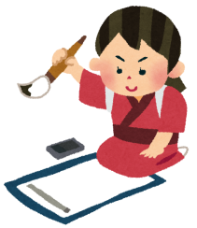
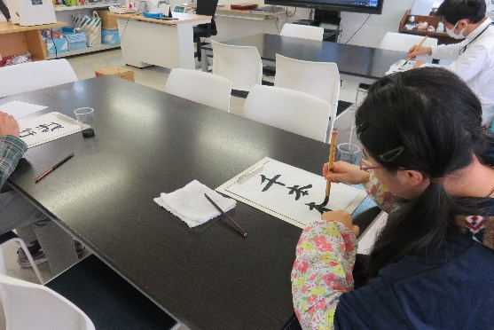

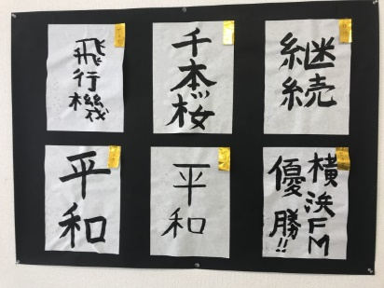





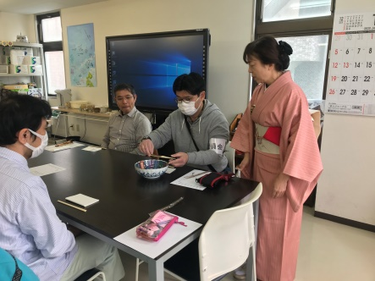

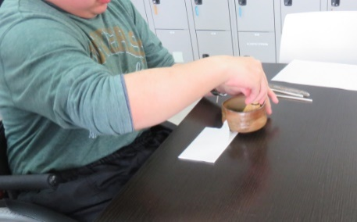

Challe-jobタイムズ
2020年 2月号
「Challe-job タイムズ」はチャレジョブセンターが定期的に発行する就労移行支援事業所の広報誌です。毎月の進捗情報を報告させていただいております。
書初め
年明け初の土曜通所、集まったメンバーで
１月１１日(土)に書初めを行いました。皆さん自分の手で筆と墨を使って大きな文字を書きました。いくつかご紹介します。
今年は五輪（オリンピック）の年です。五輪は 「平和」の祭典で、何事も 「継続」して取り組んでいくなど。どれも前向きに捉える事ができる言葉だと感じました。
とても貴重かつ有意義な時間が過ごせました。また機会があれば、ぜひやりたいと思います。
参加者の作品で～す。
トレーニング情報
茶道体験
２月セミナー情報
1月25日（土）茶道体験を行いました。
当日は、講師をお招きし、道具の名前、道具の使い方、お箸（黒文字）の扱い方、お菓子の食べ方、お茶の飲み方を学んだうえで、茶道によるお茶の飲み方を体験しました。
共通セミナーの体験希望受付中！
チャレジョブセンターでは、毎週セミナーを実施しています。外部の方も体験としてご参加いただくことが可能です。お気軽にお問合せ下さい。
２月 ３日 (月) PDCA
4 日 (火) ビジネステクニック
5 日 (水) ビジネススキルアップ
7 日 (金) 就活セミナー
8 日 (土） 漢字検定
15日 (土) お菓子作り体験
18日 (火) ビジネステクニック
19日 (水) ビジネススキルアップ
22日 (土）映画上映会
25日 (火) SST
28日 (金) 就活セミナー
29日 (土) 絵本鑑賞会
※木曜日に自己分析セミナーがあります
お菓子がとっても美味しかったです。
茶道に触れることがないので、大変貴重な時間となりました。
By （作成）広報部メンバー 一同

